Slide 1
PLANEJAMENTO
PUBLICITÁRIO
2023
Profa. Dra. Clotilde Perez
Jacqueline Ausier (PPGCom)

Slide 2
WELCOME TO
VANILLA FOOD PRESENTATION
A wonderful serenity has taken possession of my entire soul, like these sweet mornings of spring which I enjoy with my whole heart. I am alone, and feel the charm of existence in this spot, which was created for the bliss of souls like mine.
Aula : Roteiro de Planejamento (trabalho final)

Slide 3
Avaliação
Atividades em sala (20%)
Planejamento final (80%)
Trabalho escrito e apresentação

Slide 4
PROJEX
OBJETIVOS:
Planejamento e execução, em forma de projeto, de uma campanha publicitária e/ou de comunicação de marketing para uma marca existente no mercado, envolvendo desde a análise mercadológica até a apresentação das peças e do plano de mídia concebidos como solução para o problema mercadológico diagnosticado. Contempla ainda avaliação e feedback da campanha.
PLANEJAMENTO

Slide 5
1. Introdução
Parte inicial do texto, na qual deve constar a delimitação do projeto proposto bem como seus objetivos e outros elementos necessários para situar o tema escolhido.

Slide 6
2. Empresa/cliente
Definição da marca existente no mercado que será objeto do planejamento de comunicação.

Slide 8
3. Contato
Identificação do nome e cargo do profissional que atendeu a equipe de alunos.

Slide 9
4. Histórico
Breve histórico e filosofia da empresa
Missão, visão, valores, essência, manifesto...
(+ pontos ou momentos relevantes para a campanha atual).

Slide 10
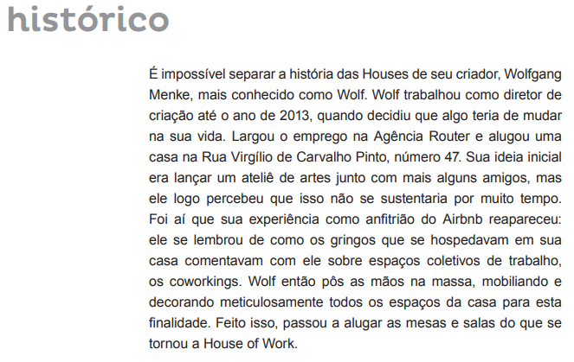
(...)

Slide 11
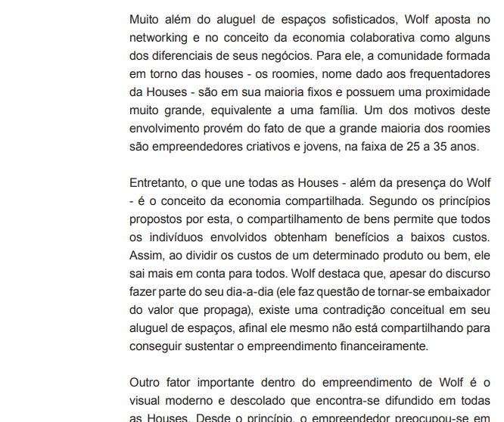
Filosofia empresarial:
Missão
Visão
Valores

Slide 12
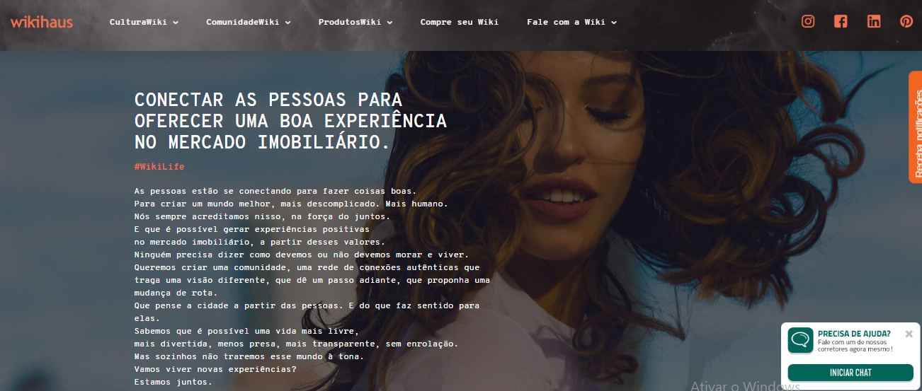
Manifesto...

Slide 13
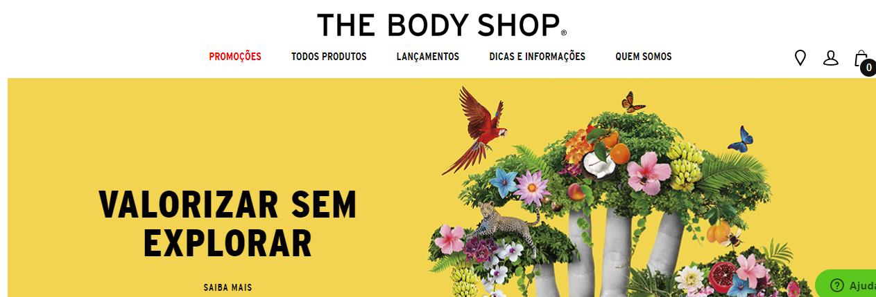
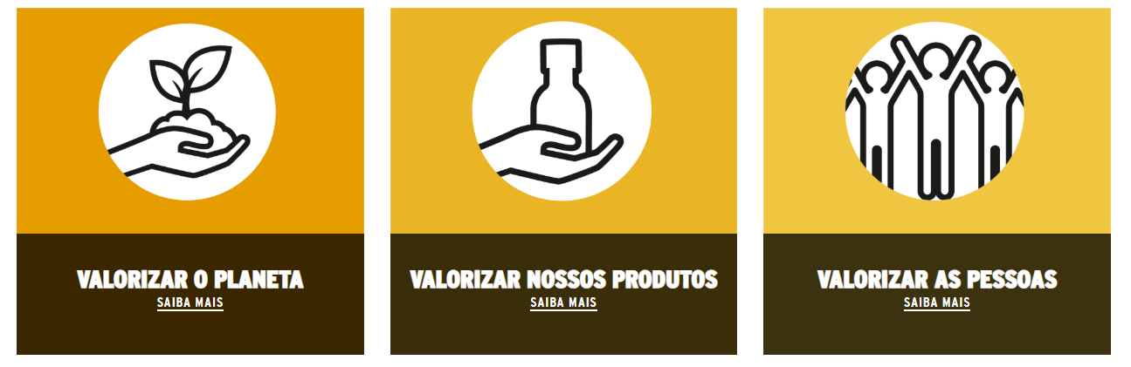

Slide 17
5. Produtos e serviços
Descrever brevemente todas as linhas de atuação, mesmo que não sejam objeto da campanha atual.
6. Produto ou serviço
escolhido
Apresentar em detalhes o produto ou serviço escolhido para a ação de comunicação.

Slide 18
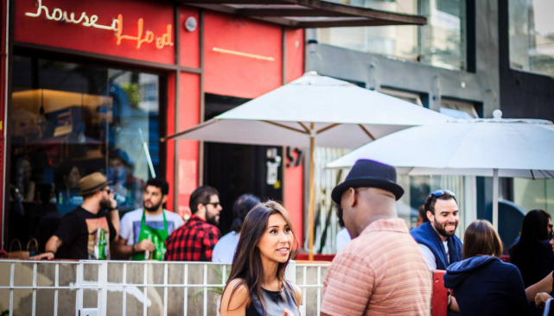
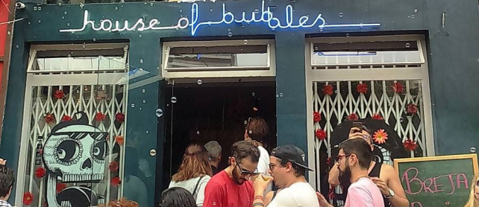
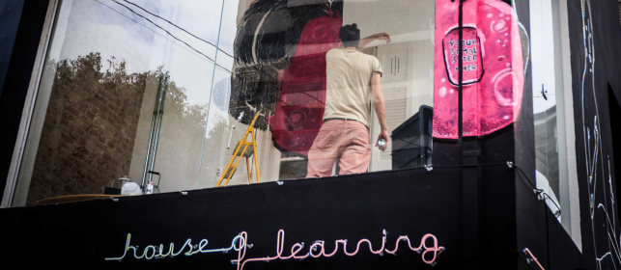
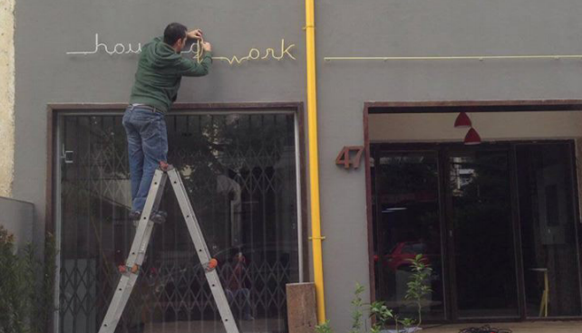

Slide 21
7. Descrição geral
Versões do produto/serviços oferecidos (embalagens, linhas e formas de consumo...)
preços (canais de distribuição ao consumidor)
características diferenciadoras (pontos fortes e fracos)
valores associados ao produto/serviço escolhido
legislação pertinente, quando for o caso (Anvisa, Conselhos profissionais...).

Slide 22
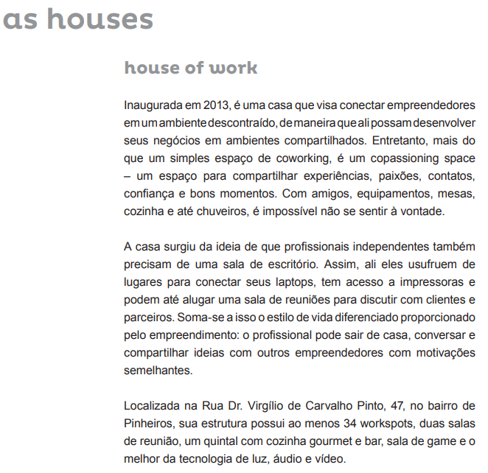
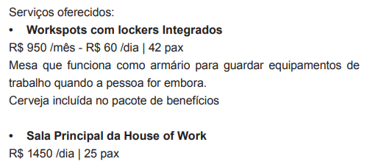
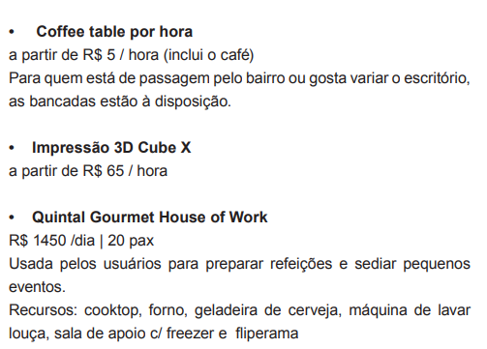

Slide 23
8. Mercado
caracterização: tamanho (atual, potencial e histórico)
distribuição geográfica
evolução e potencialidade
sazonalidade
participação do produto/serviço no total do mercado
objetivos de marketing!

Slide 25
A economia colaborativa movimenta anualmente US$ 15 bilhões em todo o mundo, segundo levantamento da consultoria britânica PWC.
Estima-se que até 2025 esse valor suba significativamente, para US$ 335 bilhões.
O Brasil ainda não tem dados completos, mas estima-se que o país passará a ter 30% do seu PIB de serviços diretamente ligado ao compartilhamento.
(O PIB do Brasil em 2019, foi de R$ 7,3 trilhões e em 2020 R$ 7,4 trilhões).
Fontes: www.ibge.gov.br
https://blog.hotmart.com/pt-br/economia-colaborativa/

Slide 26
9. Concorrência
concorrentes diretos e indiretos
análise comparativa em relação aos principais atributos do produto/serviço, do mercado e das estratégias de comunicação
(esta parte não deve ser exaustiva ou extensa, apenas serve para ancorar a estratégia da campanha frente ao mercado concorrencial)

Slide 27
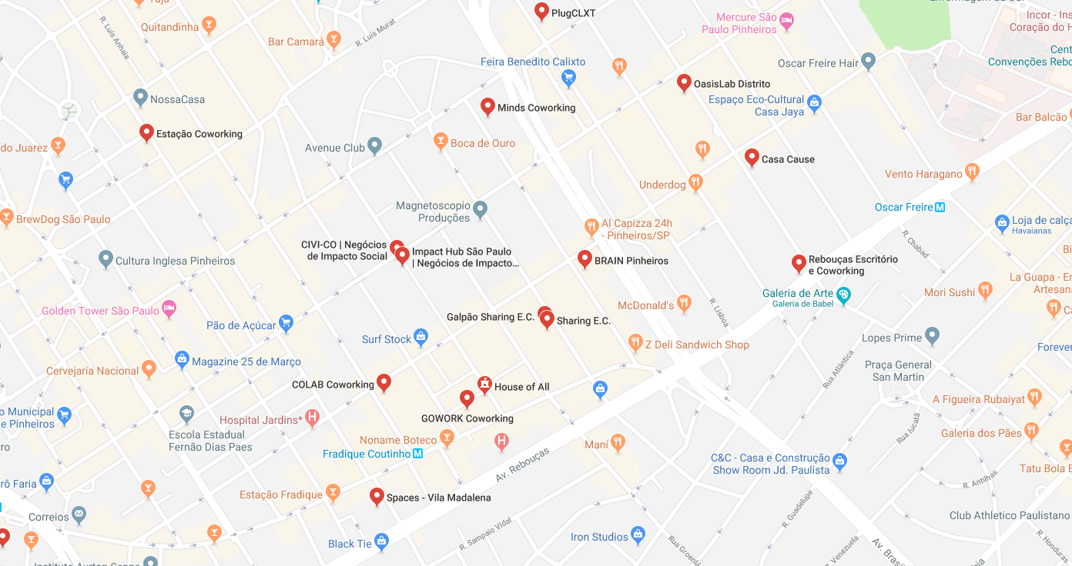

Slide 28
10. Distribuição/logística (incluindo logística de produção)
regiões geográficas cobertas diretamente ou por meio de intermediários
canais de revenda; logística de entrega, armazenamento e distribuição
características dos principais pontos de venda
estratégias e ações de trade marketing
e-commerce etc.

Slide 29
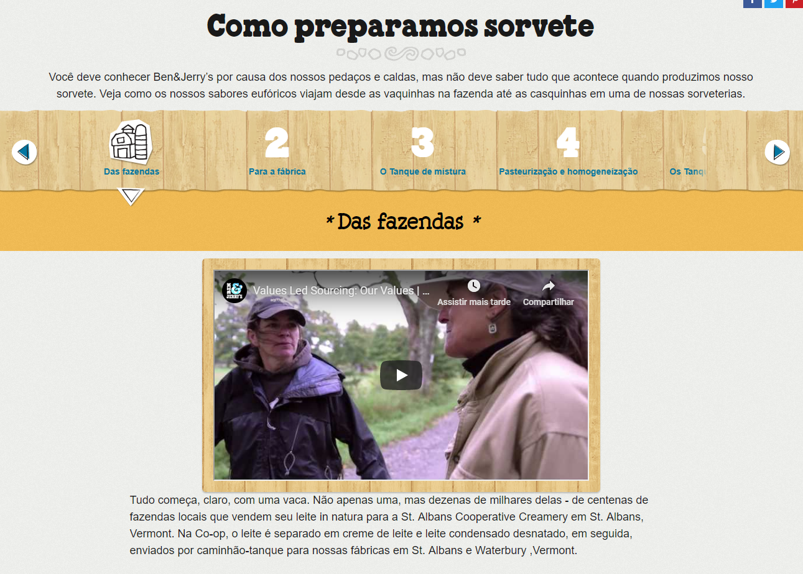

Slide 30
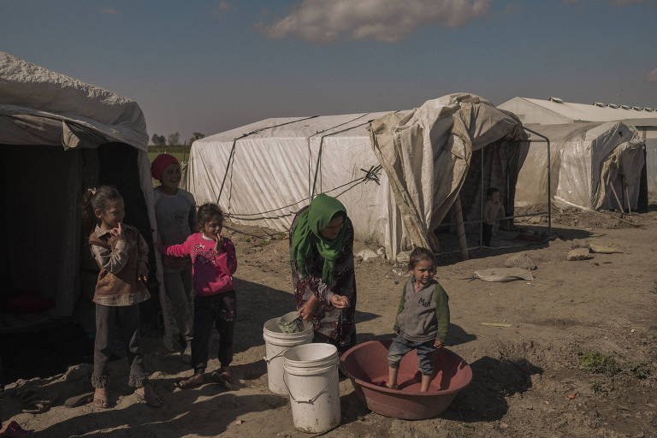
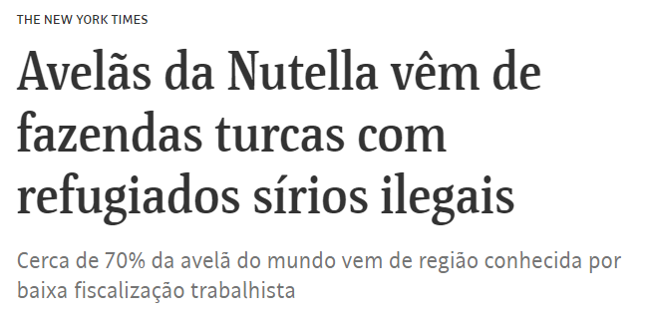

Slide 31
Da colheita da Karité em Gana, passando pelo processamento, comercialização até o produto chegar na casa da consumidora...

Slide 32
11. Consumidor
quem consome; quem compra; quem decide; como consome?
perfil (demográfico; psicográfico; socioeconômico e profissional)
razões de consumo, árvore de decisão do consumidor
hábitos e atitudes de consumo (da categoria e da marca)
rituais de consumo (busca, compra, uso, posse...)
influências ambientais e culturais
características de exposição em redes sociais e circulação

Slide 34
12. Histórico de comunicação
brand idea: evolução do posicionamento e da imagem da marca
histórico de temas e de campanhas realizadas nos últimos 3 anos
histórico de estratégias de mídia/pontos de contato adotados nos últimos 3 anos (ecologia publicitária)
Pesquisas anteriores de brand image e equivalentes

Slide 35
13. Estratégia(s) de comunicação
problemas e/ou oportunidades
objetivos de comunicação (intenção + quantidade + prazo), por público-alvo
Ecologia a ser adotada (publicidade, promoção, merchandising, assessoria de comunicação, marketing de incentivo, marketing de relacionamento, identidade corporativa, comunicação digital, eventos, branded content etc.) e respectivos públicos (consumidor final, prescritores, influenciadores, etc.)
Não esqueçam: objetivos de comunicação colaboram, mas são diferentes dos objetivos de marketing.

Slide 36
NÃO PRECISA

Slide 37
14. Estratégia de criação + criação
posicionamento adotado
conceito (tema central; benefício motivador, promessa básica e sua relação com a Brand Idea identificada)
justificativa ou “reason why”
imagem-chave; palavra-chave; estilo / “tom de voz”
descrição de cada peça ou ação (direção de arte, texto, tipografia, roteiros, som, cenografia...)
uso de direitos autorais (quando for o caso)

Slide 38
15. Estratégia de mídia/
contatos/ações
objetivos por tipo de público e tipo de contato
seleção dos meios/formatos
cobertura geográfica; período; frequência; reforço...
cronograma

Slide 39
Projex
16. Verba necessária
orçamentos e taxas de agências envolvidas
distribuição da verba necessária por:
ação de comunicação
produção
mídia
taxas, licenças e remuneração dos profissionais envolvidos

Slide 40
Projex
17. Previsão de resultados e
definição de métricas
Especificar o modo de verificar se a ação atingiu os objetivos propostos
KPIs
18. Produção da campanha

Slide 41
Cronograma
15 de Junho
27/06
11 de maio
18 e 25 de Maio
Final: 22 de junho
Entrega dos trabalhos completos por escrito
Apresentação – 20min. por grupo
Roteiro do planejamento
Normalização do Consumo (aula)
A produção de sentido pela mídia (palestra Eliara Santana)
Semiótica aplicada ao planejamento
Orientação dos grupos

